Slide 1
Hlavní rizika projektu Bod 4. šablony projektu
Seminář 8 / 10-11-2022
Lucie Reczková

Slide 2
Obsah dnešního semináře
Váš dnešní úkol bude stanovit rizika projektu – šablona bod 4
Seminář 17.11. odpadá – náhrada paní Marková
Pondělí: 8:05-9:40 B101
13:05-14:40 B101

Slide 3
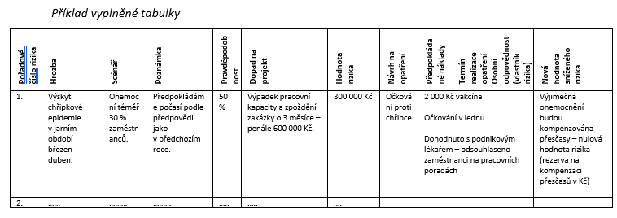
Jak Váš výstup bude vypadat ...

Slide 4
Co je analýza rizik?
Ukazuje nám:
jakých hrozbám je projekt vystaven,
jak moc jsou projektové zdroje vůči těmto hrozbám zranitelné,
jak vysoká je pravděpodobnost, že hrozba nastane, a
jaký dopad by to na projekt mohlo mít.

Slide 5
Základní pojmy
aktivum (asset) – vše co má pro společnost (projekt) nějakou hodnotu a mělo by být odpovídajícím způsobem chráněno,
hrozba (threat) – jakákoliv událost, která může způsobit narušení dostupnosti aktiva
zranitelnost (vulnerability) – slabina, která může být zneužita hrozbou.

Slide 6
Základní pojmy
riziko – pravděpodobnost, že hrozba zneužije zranitelnost a způsobí narušení dostupnosti aktiva
opatření (countermeasure) – opatření, které snižuje zranitelnost a chrání aktivum před danou hrozbou.

Slide 7
Riziko nebo hrozba?
Velmi často dochází ke ztotožnění pojmu riziko a hrozba.
Hrozba může být zdrojem pro jedno nebo více rizik a hrozba sama o sobě riziko nepředstavuje.

Slide 8
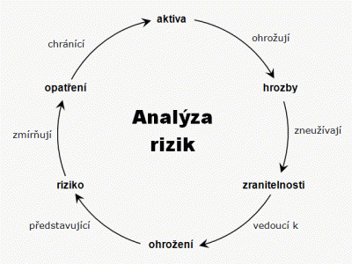
Riziko nebo hrozba?

Slide 9
Metoda RIPRAN (Risk Project Analysis)
Základní východiska
hovoříme o reprezentativním seznamu, tj. prezentuje všechna významná rizika, která jsme byli schopni určit.
Hrozba - Scénář - Pravděpodobnost - Ztráta

Slide 10
Metoda RIPRAN (Risk Project Analysis)
Hrozba (Thread)
Nebezpečí, které hrozí a které je příčinou zhoubných následků a potíží v projektu. (Např. silná vichřice, nedostatečná půjčka, námraza, devalvace měny, stávka, výpověď vedoucího projektu, špatná subdodávka pro projekt, ...).
Scénář (Scenario)
Děj, který předpokládáme v projektu jako následek výskytu hrozby. (Např. Nedostaneme půjčku - nebudeme mít pro projekt finanční krytí).
Ztráta (Loss)
Ztráta vzniklá realizací scénáře. Vyjádřená v peněžních jednotkách (ale můžeme i jinak, velikostí časového zpoždění, ztráty na životech pracovníků, apod.).

Slide 11
Metoda RIPRAN (Risk Project Analysis)
Pravděpodobnost (Probability)
Pravděpodobnost vztahujeme k době trvání projektu - kdy se cítíme, být ohroženi hrozbou.
K hrozbě s určitou pravděpodobností je přiřazen scénář s určitou pravděpodobností.
Oba jevy jsou na sobě nezávislé.
Příklad:
Jestliže pravděpodobnost vichřice je 0,03 a pravděpodobnost, že když přijde vichřice a povalí stavební jeřáb, je 0,7, pak výsledná pravděpodobnost je 0,03 x 0,7 = 0,021
1) Např. pro silnou vichřici o síle 11 stupňů v naší zeměpisné š. a d. je pravděpodobnost v průběhu jednoho roku 0,01 (0,01x0,7= 0,007), ale pro dobu 100 roků je to hodnota 0,63 (0,63x0,7=0,441)
2) Např. kladení kabelů má proběhnout od 1. března do 25; března, jaká je pravděpodobnost přízemních mrazíků v tomto časovém období?
Pravděpodobnost realizace scénáře je vyjádřená v intervalu < 0,1> (od 0 do 100%)

Slide 12
Metoda RIPRAN (Risk Project Analysis)
Celý proces analýzy rizik dle této metody se skládá ze čtyř základních kroků:
1. Identifikace nebezpečí projektu
2. Kvantifikace rizik projektu
3. Reakce na rizika projektu
4. Celkové posouzení rizik projektu.

Slide 13
Metoda RIPRAN (Risk Project Analysis)
Identifikace nebezpečí projektu
identifikaci nebezpečí sestavením seznamu, nejlépe ve formě tabulky.
HROZBA →SCÉNÁŘ = k hrozbě hledáme možné následky
Co se může přihodit v projektu nepříznivého, když…?
SCÉNÁŘ→ HROZBA = ke scénáři hledáme jeho příčinu
Co může být příčinou, že to a to nepříznivého v projektu nastane?
Poř. číslo rizika | Hrozba | Scénář | Poznámka
1. | Výskyt chřipkové epidemie v jarním období březen-duben. | Onemocní téměř 30 % zaměstnanců. | Předpokládáme počasí podle předpovědi jako v předchozím roce.
2. | …… | ……… | ………

Slide 14
Metoda RIPRAN (Risk Project Analysis)
Kvantifikace rizik projektu
Tabulka, sestavená v prvním kroku se rozšíří o pravděpodobnost výskytu scénáře, hodnotu dopadu scénáře na projekt a výslednou hodnotu rizika v Kč, která se vypočte:
Hodnota rizika = pravděpodobnost scénáře * hodnota dopadu
Poř. číslo rizika | hrozba | scénář | Poznámka | Pravděpodobnost | Dopad na projekt | Hodnota rizika
1. | Výskyt chřipkové epidemie v jarním období březen-duben. | Onemocní téměř 30 % zaměstnanců. | Předpokládáme počasí podle předpovědi jako v předchozím roce. | 50% | Výpadek pracovní kapacity a zpoždění zakázky o 3 měsíce – penále 600 000 Kč. | 300 000 Kč
2. | …… | ……… | ……… | ….. | ….. | ….

Slide 15
Metoda RIPRAN (Risk Project Analysis)
Metoda umožňuje i verbální kvantifikaci, kdy se využívá slovní hodnocení např.
Vysoká pravděpodobnost | Nad 66 %
Střední pravděpodobnost | 33 – 66 %
Nízká pravděpodobnost | Pod 33 %
Velký nepříznivý dopad na projekt | Ohrožení cíle projektu Ohrožení koncového termínu projektu Možnost překročení celkového rozpočtu projektu Škoda více než 30 % z hodnoty projektu
Střední nepříznivý dopad na projekt | Škoda 0,51 – 19,5 % z hodnoty projektu Ohrožení termínu, nákladů, zdrojů některé dílčí činnosti, což bude vyžadovat mimořádné akční zásahy do plánu projektu
Malý nepříznivý dopad na projekt | Škody do 0,5 % z celkové hodnoty projektu Dopady vyžadující určité zásahy do plánu projektu

Slide 16
Metoda RIPRAN (Risk Project Analysis)
3. Reakce na rizika projektu
Sestavují se opatření, která mají snížit hodnotu rizika na akceptovatelnou úroveň.
Poř. číslo rizika | Návrh na opatření | Předpokládané náklady Termín realizace opatření Osobní odpovědnost (vlastník rizika) | Nová hodnota sníženého rizika
1. | Očkování proti chřipce | 20 00 Kč vakcína Očkování v lednu Dohodnuto s podnikovým lékařem – odsouhlaseno zaměstnanci na pracovních poradách | Výjimečná onemocnění budou kompenzována přesčasy – nulová hodnota rizika
2. | …. | … | ….

Slide 17
Metoda RIPRAN (Risk Project Analysis)
4. Celkové posouzení rizik projektu
Posoudí se celková hodnota rizik a vyhodnotí se, jak vysoce je projekt rizikový a zda je možno pokračovat v jeho realizaci bez zvláštních opatření.
Pracujeme s podrobným rozborem hrozeb, scénářů, hodnot pravděpodobnosti a hodnot dopadů.

Slide 18
Tabulka zahrnující všechny 4 kroky

Slide 19
Metoda RIPRAN (Risk Project Analysis)
Metoda RIPRAN umožňuje i textovou formu zachycení výsledků analýzy rizik v následující doporučené formě:
Pořadové číslo rizika: 1
- Hrozba:
- Scénář:
- Pravděpodobnost:
- Dopad:
- Návrhy na opatření, zodpovídá, termín, náklady, vlastník rizika:
- Výsledná snížená hodnota rizika:
Pořadové číslo rizika: 2
- Hrozba:
- Scénář:
- Pravděpodobnost:
- Dopad:
- Návrhy na opatření, zodpovídá, termín, náklady, vlastník rizika:
- Výsledná snížená hodnota rizika:
Pořadové číslo rizika: 3 ….

Slide 20
Děkuji za pozornost!

